Slide 1





Tập đọc
Đoàn thuyền
đánh cá
_Huy Cận_

Slide 2
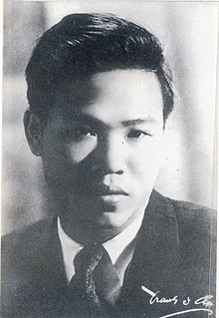
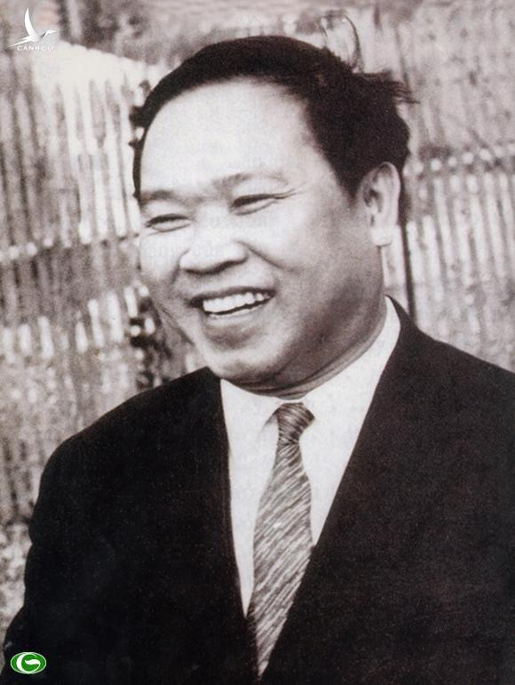
HUY CẬN
Huy Cận sinh ngày 31/05/1919, trong một gia đình nhà nho nghèo gốc nông dân dưới chân núi Mồng Gà, nay là xã Ân Phú, huyện Vũ Quang, tỉnh Hà Tĩnh.
Ông lúc nhỏ học ở quê, sau vào Huế học trung học, đậu tú tài Pháp; rồi ra Hà Nội học trường Cao đẳng Canh nông. Trong thời gian học Cao đẳng, ông ở phố Hàng Than cùng với Xuân Diệu.
Huy Cận đã được Nhà nước phong tặng Giải thưởng Hồ Chí Minh về văn học nghệ thuật (đợt I - năm 1996); được bầu là viện sĩ Viện Hàn lâm Thơ Thế giới. Năm 2005, ông được Nhà nước truy tặng Huân chương Sao Vàng
Đôi nét về tác giả

Slide 3
Tập đọc
Đoàn thuyền
đánh cá
_Huy Cận_

Slide 4

Đoàn thuyền đánh cá
(Trích)
Mặt trời xuống biển như hòn lửa Sóng đã cài then, đêm sập cửa Đoàn thuyền đánh cá lại ra khơi, Câu hát căng buồm cùng gió khơi.
Hát rằng: cá bạc Biển Đông lặng, Cá thu Biển Đông như đoàn thoi Đêm ngày dệt biển muôn luồng sáng Đến dệt lưới ta đoàn cá ơi!
Ta hát bài ca gọi cá vào, Gõ thuyền đã có nhịp trăng cao Biển cho ta cá như lòng mẹ Nuôi lớn đời ta tự buổi nào.
Sao mờ, kéo lưới kịp trời sáng Ta kéo xoăn tay chùm cá nặng Vảy bạc đuôi vàng lóe rạng đông Lưới xếp buồm lên đón nắng hồng.
Câu hát căng buồm với gió khơi, Đoàn thuyền chạy đua cùng mặt trời, Mặt trời đội biển nhô màu mới, Mắt cá huy hoàng muôn dặm phơi.
HUY CẬN

Slide 5
Đoàn thuyền đánh cá
(Trích)
Mặt trời xuống biển như hòn lửa Sóng đã cài then, đêm sập cửa Đoàn thuyền đánh cá lại ra khơi, Câu hát căng buồm cùng gió khơi.
Hát rằng: cá bạc Biển Đông lặng, Cá thu Biển Đông như đoàn thoi Đêm ngày dệt biển muôn luồng sáng Đến dệt lưới ta đoàn cá ơi!
Ta hát bài ca gọi cá vào, Gõ thuyền đã có nhịp trăng cao Biển cho ta cá như lòng mẹ Nuôi lớn đời ta tự buổi nào.
Sao mờ, kéo lưới kịp trời sáng Ta kéo xoăn tay chùm cá nặng Vảy bạc đuôi vàng lóe rạng đông Lưới xếp buồm lên đón nắng hồng.
Câu hát căng buồm với gió khơi, Đoàn thuyền chạy đua cùng mặt trời, Mặt trời đội biển nhô màu mới, Mắt cá huy hoàng muôn dặm phơi.
HUY CẬN
Bài thơ có bao nhiêu khổ thơ? Mỗi khổ thơ có bao nhiêu câu?
Bài thơ có 5 khổ, mỗi khổ thơ có 4 dòng. Mỗi dòng có 7 chữ.

Slide 6







LUYỆN ĐỌC TỪ KHÓ
cài then
xoăn tay
sập cửa
đoàn thoi
căng buồm
lóe

Slide 7
LUYỆN ĐỌC CÂU
Toàn bài đọc với nhịp 4/3.
Ba câu đọc với nhịp 2/5:
Hát rằng: // cá bạc Biển Đông lặng
Gõ thuyền / đã có nhịp trăng cao
Sao mờ, / kéo lưới kịp trời sáng.
Giọng nhịp nhàng, khẩn trương, thể hiện tâm trạng hào hứng, phấn khởi.
Nhấn giọng ở những từ ngữ gợi tả

Slide 8
Đoàn thuyền đánh cá
(Trích)
Mặt trời xuống biển như hòn lửa Sóng đã cài then, đêm sập cửa Đoàn thuyền đánh cá lại ra khơi, Câu hát căng buồm cùng gió khơi.
Hát rằng: cá bạc Biển Đông lặng, Cá thu Biển Đông như đoàn thoi Đêm ngày dệt biển muôn luồng sáng Đến dệt lưới ta đoàn cá ơi!
Ta hát bài ca gọi cá vào, Gõ thuyền đã có nhịp trăng cao Biển cho ta cá như lòng mẹ Nuôi lớn đời ta tự buổi nào.
Sao mờ, kéo lưới kịp trời sáng Ta kéo xoăn tay chùm cá nặng Vảy bạc đuôi vàng lóe rạng đông Lưới xếp buồm lên đón nắng hồng.
Câu hát căng buồm với gió khơi, Đoàn thuyền chạy đua cùng mặt trời, Mặt trời đội biển nhô màu mới, Mắt cá huy hoàng muôn dặm phơi.
HUY CẬN

Slide 9
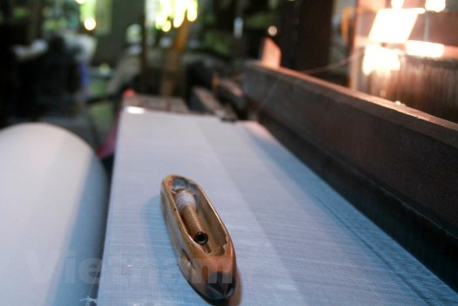
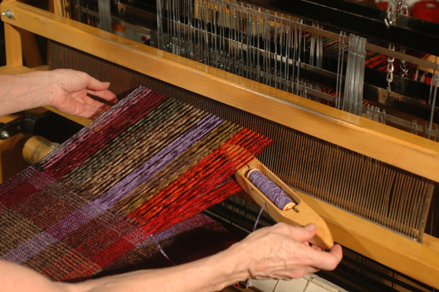
GIẢI NGHĨA TỪ
bộ phận của khung cửi hay máy dệt để luồn sợi trong khi dệt vải
Thoi

Slide 10
02 – Tìm hiểu bài

Slide 11
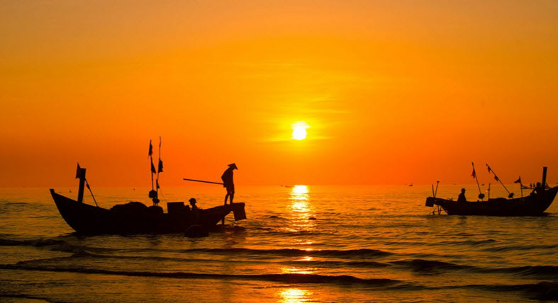
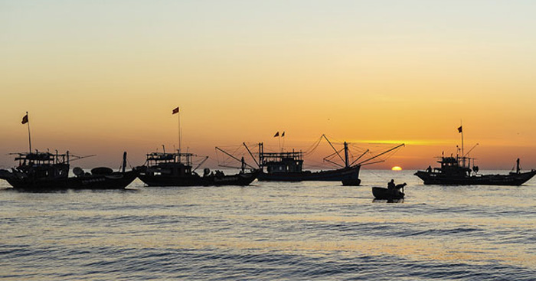
Đoàn thuyền đánh cá ra khơi vào lúc hoàng hôn.
Câu thơ cho biết điều đó là:
Mặt trời xuống biển như hòn lửa.
Sóng đã cài then, đêm sập cửa
Đoàn thuyền đánh cá lại ra khơi
1. Đoàn thuyền đánh cá ra khơi vào lúc nào? Những câu thơ nào cho biết điều đó?
Mặt trời được so sánh với cái gì?

Slide 12
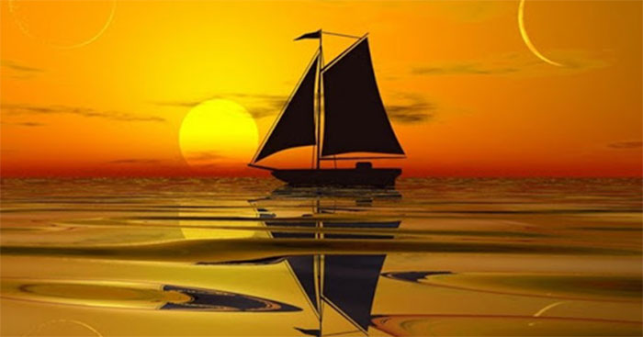
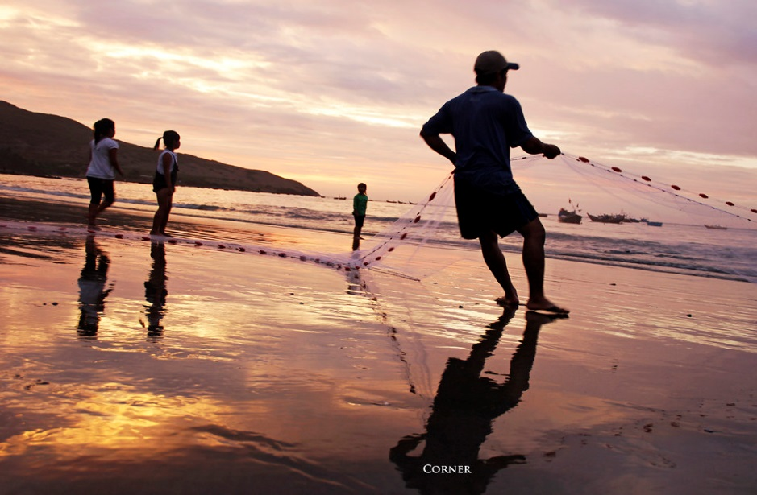
Đoàn thuyền trở về vào lúc bình minh. Những câu thơ cho biết điều đó là:
Sao mờ kéo lưới kịp trời sáng.
Vảy bạc đuôi vàng loé rạng đông
Lưới xếp buồm lên đón nắng hồng.
Mặt trời đội biển nhô màu mới.
2. Đoàn thuyền đánh cá trở về vào lúc nào? Những câu thơ nào cho biết điều đó?

Slide 13
Đoàn thuyền trở về vào lúc bình minh. Những câu thơ cho biết điều đó là:
Sao mờ kéo lưới kịp trời sáng.
Vảy bạc đuôi vàng loé rạng đông
Lưới xếp buồm lên đón nắng hồng.
Mặt trời đội biển nhô màu mới.
2. Đoàn thuyền đánh cá trở về vào lúc nào? Những câu thơ nào cho biết điều đó?

Slide 14
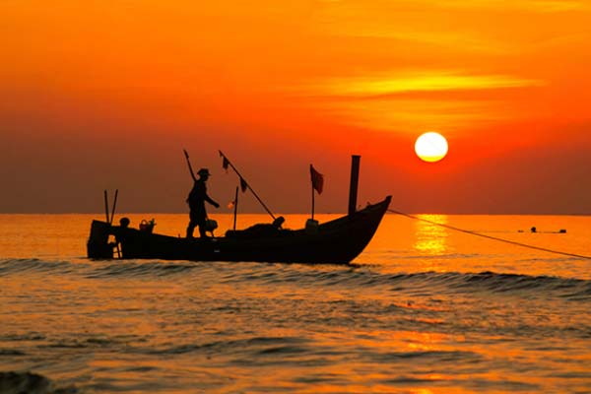
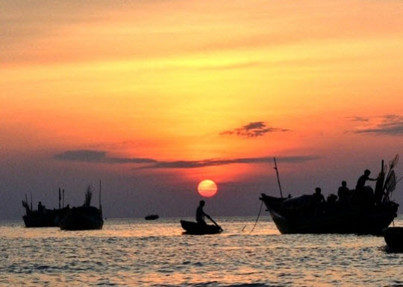
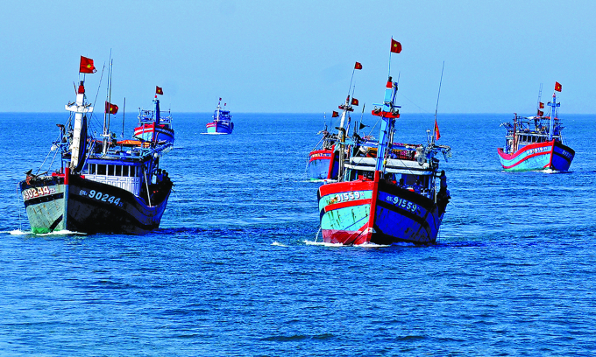
3. Tìm những hình ảnh nói lên vẻ đẹp huy hoàng của biển?
Những câu thơ nói lên vẻ đẹp của biển:
Mặt trời xuống biển như hòn lửa.
Sóng đã cài then, đêm sập cửa.
Mặt trời đội biển nhô màu mới.
Mắt cá huy hoàng muôn dặm phơi.

Slide 15
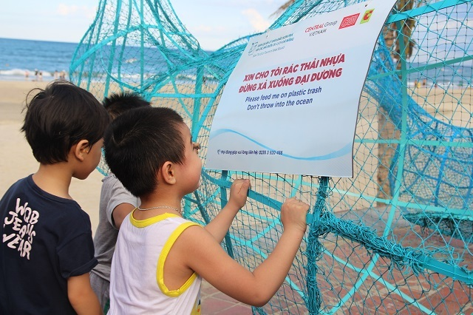
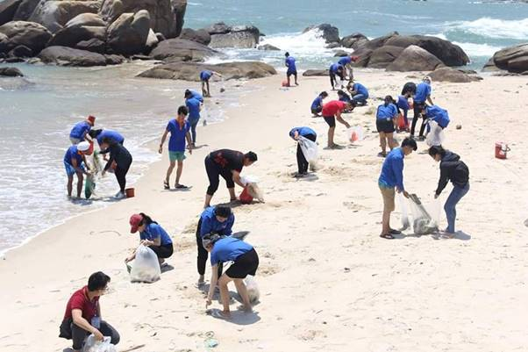
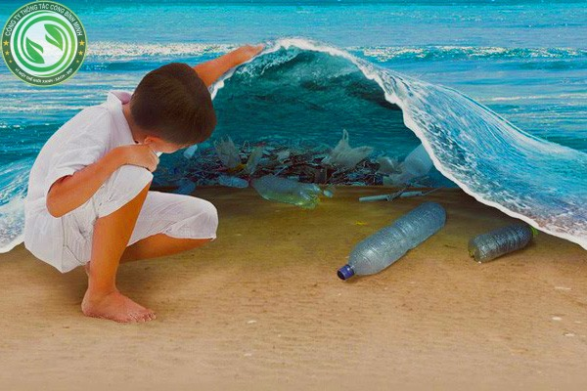
4. Chúng ta làm gì để giữ gìn vẻ đẹp của biển?
Bảo vệ môi trường biển bằng cách không vứt rác bừa bãi mỗi khi đi biển,...

Slide 16
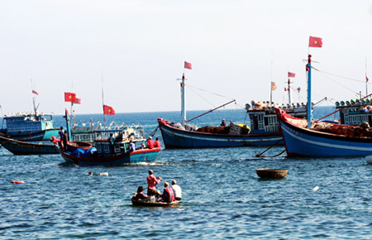
Lời ca của họ thật hay, thật vui vẻ, hào hứng: Hát rằng...đoàn cá ơi (Khổ 2).
* Công việc kéo lưới cũng được miêu tả thật đẹp: Ta kéo xoăn tay chùm cá nặng…nắng hồng.
* Hình ảnh đoàn thuyền được miêu tả thật đẹp: Câu hát căng buồm với gió khơi, đoàn thuyền chạy đua cùng mặt trời.
5. Công việc lao động của người đánh cá được miêu tả đẹp như thế nào?

Slide 17

Em hãy nêu nội dung bài thơ
Bài thơ ca ngợi vẻ đẹp huy hoàng của biển và vẻ đẹp của những người lao động trên biển.

Slide 18
03 – Luyện đọc
diễn cảm

Slide 19


Đoàn thuyền đánh cá
(Trích)
Mặt trời xuống biển như hòn lửa Sóng đã cài then, đêm sập cửa Đoàn thuyền đánh cá lại ra khơi, Câu hát căng buồm cùng gió khơi.
Hát rằng: cá bạc Biển Đông lặng, Cá thu Biển Đông như đoàn thoi Đêm ngày dệt biển muôn luồng sáng Đến dệt lưới ta đoàn cá ơi!
Ta hát bài ca gọi cá vào, Gõ thuyền đã có nhịp trăng cao Biển cho ta cá như lòng mẹ Nuôi lớn đời ta tự buổi nào.
THI ĐỌC DIỄN CẢM
HUY CẬN

Slide 20
DẶN DÒ
Học thuộc lòng khổ 1, 2, 3
Chuẩn bị bài sau

Slide 21



Chào tạm biệt

